Slide 1

Создание Приложения для управления качеством продукции на скважинах
Автор проекта: Панфилов Дмитрий
Группа: НГД-б-о-25-5
1 курс, Факультет нефтегазовой инженерии

Slide 2
Актуальность проекта и какую проблему он решает?
Актуальность:
1. Одной из главных задач нефтегазовой отрасли является эффективное управление качеством продукции на каждом этапе добычи, транспортировки и переработки. Однако традиционные подходы к контролю качества оказываются недостаточными и трудоемкими, поскольку предполагают ручной сбор данных, длительные периоды анализа и низкую оперативность принятия решений.
Использование мобильного приложения для управления качеством продукции на скважинах позволяет кардинально изменить ситуацию. Новый подход обеспечивает оперативный мониторинг и немедленную реакцию на любые отклонения, позволяя экономить значительные ресурсы и избегать убытков, вызванных низким качеством продукции. Таким образом, проект отвечает актуальным требованиям и тенденциям, диктуемым развитием отраслей экономики, нуждающихся в инновационных технологиях.
Проблемы, решаемые проектом:
1. Оперативность контроля: приложение позволяет получать актуальную информацию о составе извлекаемой нефти и газа мгновенно, исключая задержки и упущенную выгоду.
2. Минимизация человеческих ошибок
3.Удалённый доступ к данным: руководители получают полный контроль над ситуацией вне зависимости от своего местонахождения.
Мой проект призван решить эти проблемы, предложив приложение для круглосуточного мониторинга качества продукции на скважинах. Оно автоматически отслеживает данные с датчиков, предупреждает персонал о любых отклонениях и предоставляет точную диагностику в режиме реального времени.

Slide 3
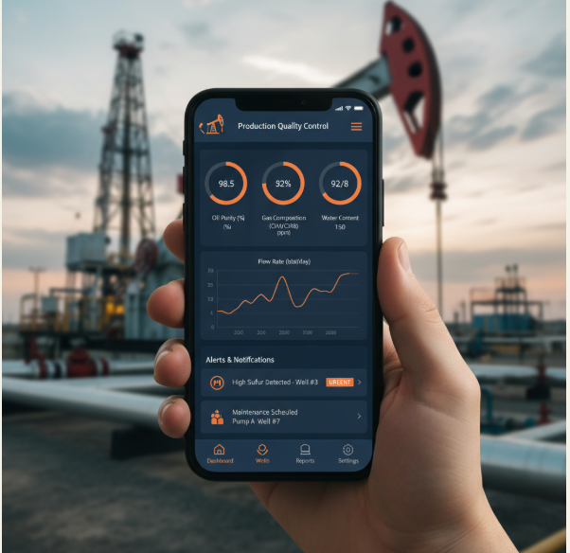
Описание конечного продукта проекта.
Моим конечным результатом проекта станет высокоэффективный цифровой инструмент, обеспечивающий постоянный контроль качества продукции на скважинах, предотвращающий появление низкокачественного сырья и способствующий росту финансовой стабильности и экологической ответственности компании.
Приложение для управления качеством продукции на скважинах будет реализовано как кросс-платформенное решение, поддерживающее как мобильные устройства (телефоны и планшеты), так и персональные компьютеры (ПК):

Slide 4
Область применения продукта проекта.
1 Данный продукт предназначен для предприятий нефтегазовой отрасли, активно занимающихся разведкой, разработкой и эксплуатацией нефтяных и газовых месторождений. Его главная задача — обеспечить эффективный контроль качества добываемой продукции непосредственно на месте добычи (скважинах), что способствует увеличению эффективности и прозрачности производственных процессов
2 Данный продукт может применяться предприятиями для документального подтверждения качества собственной продукции и соблюдения обязательных норм и стандартов.
3 Образование и наука: Возможно использование продукта в учебных заведениях и исследовательских институтах для изучения вопросов контроля качества и оценки параметров нефти и газа.

Slide 5
Технологичность проекта
Установка специализированных датчиков на оборудовании скважин для измерения важных параметров (температура, давление, химический состав жидкости и газов, уровни вибрации и износа деталей)
Визуализацию данных планируется осуществлять через удобный web-интерфейс и мобильные приложения, позволяющие пользователям оперативно получать информацию и управлять процессом.
Выбор места установки датчика зависит от характера контролируемого показателя. Обычно датчики размещаются вблизи наиболее нагруженных участков (насосы, клапаны, теплообменники и т.п.)
Инновационный подход в том что он продукт обеспечивает:
1.Мобильность и доступность: (Использование мобильного приложения, которое позволяет оперативно мониторить состояние скважин и продукцию прямо на рабочем месте. Это избавляет от необходимости физических поездок и ручной фиксации данных.)
2.Автоматизация и сокращение рутинных процедур помогают экономить рабочее время сотрудников и уменьшают потребность в сложных методах проверки качества. Всё это ведет к существенному снижению себестоимости добычи и повышению прибыльности бизнеса.
Все эти факторы открывают уникальные возможности для повышения эффективности производства и укрепления позиций российских нефтегазовых компаний на глобальном рынке.

Slide 6
Аналоги и конкуренты
Существующие аналоги:
WellWatcher (США) — американская платформа, которая специализируется на мониторинге качества воды, используемой в процессе гидроразрыва пласта. Она собирает и анализирует данные о воде, но не предлагает полноценного мониторинга всей продукции.
OilExpert (Россия) — российская программа для расчета физико-химических свойств углеводородов. Несмотря на наличие полезного функционала, она не предназначена для управления качеством продукции в режиме реального времени.
Теперь перейдем к преимуществам будущего продукта:
Универсальность: Одно приложение, которое объединяет все аспекты управления качеством продукции,
Реальное время: Возможность получать актуальные данные в режиме реального времени, что позволяет немедленно реагировать на возникающие проблемы.
Удобство использования: Простой и интуитивно понятный интерфейс, позволяющий любому специалисту без особых усилий разобраться в работе приложения.
Мобильность: Возможность использовать приложение на планшетах и смартфонах, что делает его удобным для специалистов, работающих на площадках вдали от офисов.
Настраиваемость: Возможность персонализации под конкретные условия каждого месторождения, что повысит интерес потенциальных покупателей.

Slide 7
Рынок и потребитель
Основной целевой сегмент рынка — российские и международные нефтегазовые компании, занятые добычей и транспортировкой сырьевых ресурсов. Эти компании постоянно сталкиваются с необходимостью поддерживать высокое качество продукции при одновременном контроле стоимости эксплуатации объектов и минимизации влияния на окружающую среду.
Главная категория потенциальных пользователей приложения — специалисты нефтегазовых предприятий, занятых непосредственно управлением качеством продукции на местах добычи:
Геологи и инженеры-технологи, контролирующие соблюдение стандартов и протоколов производства;
Специалисты службы технического надзора и инспекторы качества;
Руководители подразделений, принимающие управленческие решения на основании данных мониторинга;
Подрядчики и субподрядчики, выполняющие специализированные операции на объектах заказчика

Slide 8
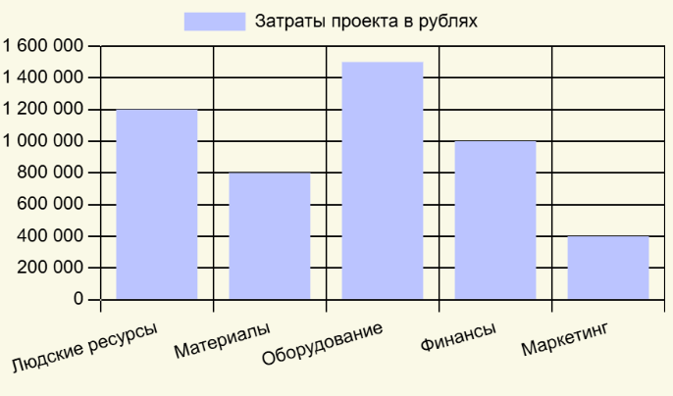
Затраты проекта и ресурсы
Чтобы успешно реализовать данный проект, необходимо учесть ряд существенных статей расходов, включающих человеческие ресурсы, материально-техническую поддержку и прочие необходимые мероприятия.

Slide 9
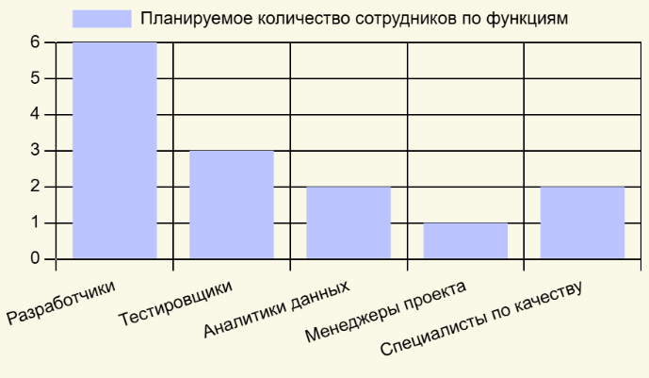
Команда проекта
Команда включает специалистов для разработки, тестирования и аналитики, обеспечивая комплексный подход к управлению качеством. Оптимальное распределение ролей будет способствовать эффективной реализации проекта и высокому уровню контроля качества.

Slide 10

Панфилов Дмитрий Иванович
СПАСИБО ЗА ВНИМАНИЕ!
Электронная почта:dimarad1511@gmail.com
Телефон: +7 918 784 21 17

